Slide 1
Základy počítačovej grafiky a spracovania obrazu
Textúry
Doc. RNDr. Milan Ftáčnik, CSc.

Slide 2
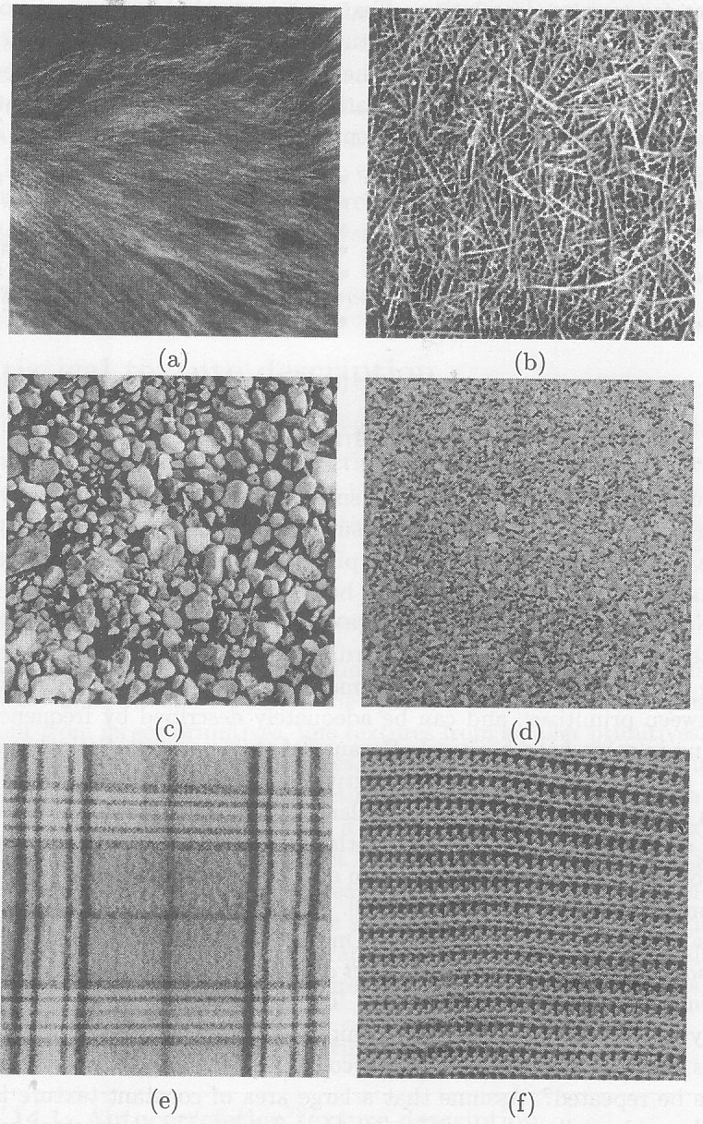
Čo je to textúra?
Textúra ako pojem je široko používaná a intuitívne zrejmá, ale nemá presnú definíciu vzhľadom na širšie použitie
Ukážky prirodze- ných textúr

Slide 3
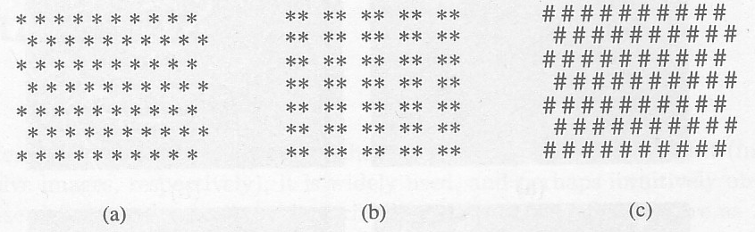
Umelé textúry a definícia
Oblasť obrazu má konštantnú textúru, ak množina lokálnych vlastností v tejto oblas-ti je konštantná, meniaca sa alebo približ-ne periodická

Slide 4
Popis textúry
Textúra sa skladá z textúrnych prvkov (textúrnych primitív – to je súvislá množina bodov s niektorými tónový-mi a/alebo oblastnými vlastnosťami)
Popis pozostáva z tónu a štruktúry
Tón popisuje vlastnosti intenzity pixlov primitíva a štruktúra priestoro-vé vzťahy medzi nimi

Slide 5
Metódy popisu textúr
Štatistické metódy – počítajú rôzne kvantitatívne vlastnosti textúr a sú vhodné vtedy, keď primitíva sú porov-nateľné s veľkosťou pixla
Syntaktické metódy – sú vhodné pre textúry, kde sú primitíva výrazné a v textúre dominujú vzťahy medzi nimi

Slide 6
Štatistické metódy popisu
Výsledkom je príznakový vektor
Hrubé textúry majú väčšie primitíva, jemné textúry majú menšie primitíva
Jemné textúry majú vyššie priestorové frekvencie, hrubé textúry zase nižšie
Meranie priestorových frekvencií je základom jednej skupiny metód popisu

Slide 7
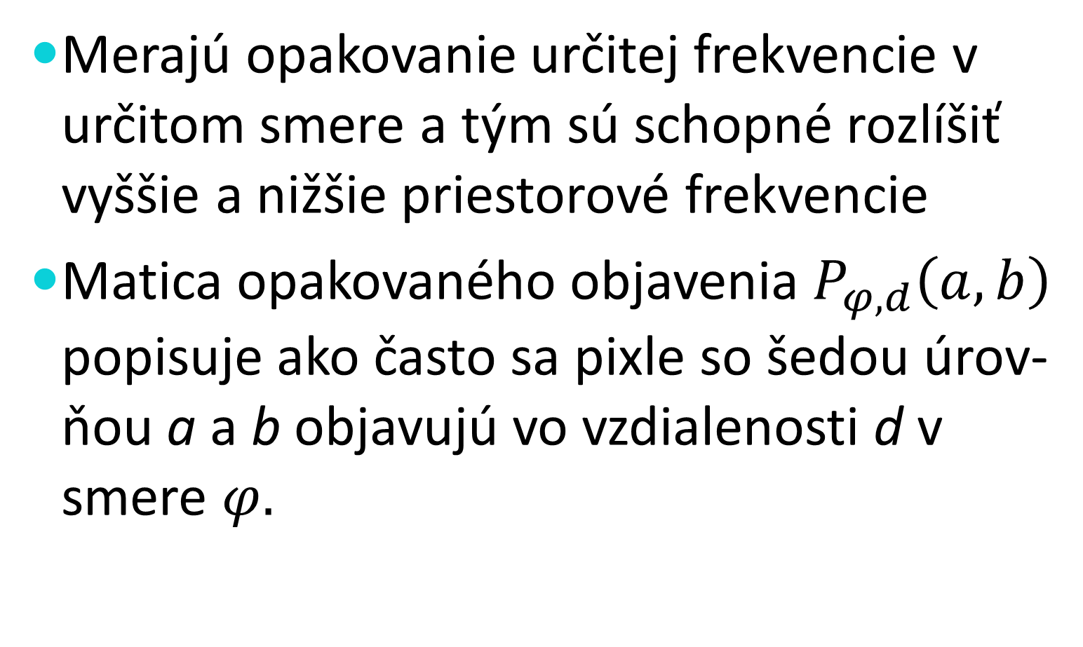
Matice opakovaného objavenia
Merajú opakovanie určitej frekvencie v určitom smere a tým sú schopné rozlíšiť vyššie a nižšie priestorové frekvencie
Matica opakovaného objavenia $P_{φ,d}\left(a,b\right)$ popisuje ako často sa pixle so šedou úrov-ňou a a b objavujú vo vzdialenosti d v smere $φ.$

Slide 8
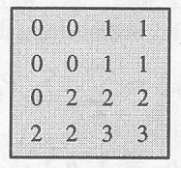
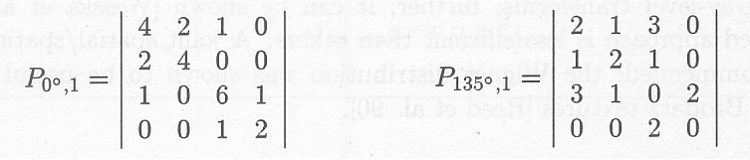
Matice opakovaného objavenia II
Príklad matíc opakovaného objavenia k obrazu:

Slide 9
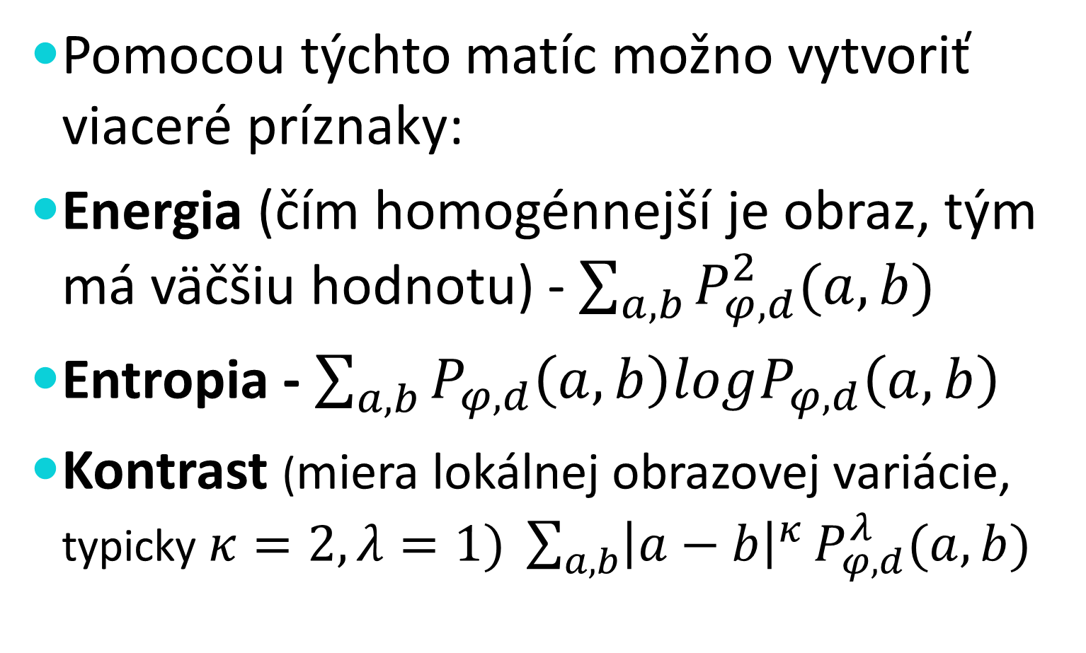
Matice opakovaného objavenia III
Pomocou týchto matíc možno vytvoriť viaceré príznaky:
Energia (čím homogénnejší je obraz, tým má väčšiu hodnotu) - $\sum_{a,b}{P_{φ,d}^{2}(a,b)}$
Entropia - $\sum_{a,b}{P_{φ,d}\left(a,b\right)logP_{φ,d}\left(a,b\right)}$
Kontrast (miera lokálnej obrazovej variácie, typicky $κ=2, λ=1) \sum_{a,b}{{\left|a−b\right|}^{κ}}P_{φ,d}^{λ}(a,b)$

Slide 10
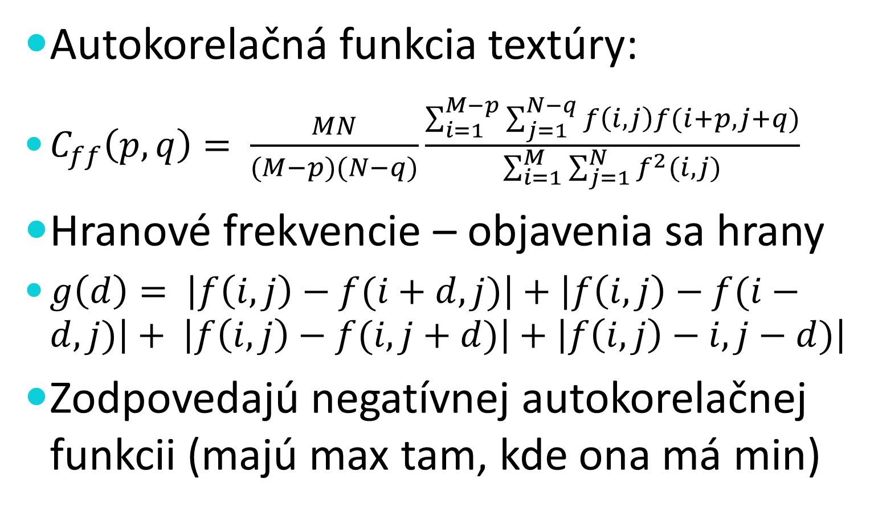
Autokorelačná funkcia a hranové frekvencie
Autokorelačná funkcia textúry:
$C_{ff}\left(p,q\right)= \frac{MN}{(M−p)(N−q)}\frac{\sum_{i=1}^{M−p}{\sum_{j=1}^{N−q}{f\left(i,j\right)f(i+p,j+q)}}}{\sum_{i=1}^{M}{\sum_{j=1}^{N}{f^{2}(i,j)}}}$
Hranové frekvencie – objavenia sa hrany
$g\left(d\right)= \left|f\left(i,j\right)−f(i+d,j)\right|+\left|f\left(i,j\right)−f(i−d,j)\right|+ \left|f\left(i,j\right)−f(i,j+d)\right|+\left|f\left(i,j\right)−i,j−d)\right|$
Zodpovedajú negatívnej autokorelačnej funkcii (majú max tam, kde ona má min)

Slide 11
Hranové frekvencie
Na ich základe možno vytvoriť príznaky:
Hrubosť – meria sa hustotou hrán, čím je jemnejšia textúry, tým je viac hrán
Linearita – opakované objavenie sa dvojice hrán v konštantnej vzdialenosti v rovnakom smere
Periodicita - opakované objavenie sa dvojice hrán v konštantnej vzdialenosti v smere rovnobežnom so smerom hrany

Slide 12
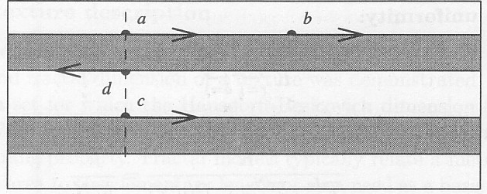
Hranové frekvencie II
Veľkosť – opakované objavenie sa dvojice opačných hrán v smere, rovnobežnom so smerom hrany

Slide 13
Meranie dĺžky primitíva
Pri meraní dĺžky primitíva sa textúrne príznaky počítajú ako súvislé pravdepo-dobnosti dĺžky a šedej úrovne primitíva v textúre.
Primitívum je maximálna súvislá množina pixlov konštantnej šedej úrovne umiest-nených v jednej línii, popisovaná šedou úrovňou, dĺžkou a smerom.

Slide 14
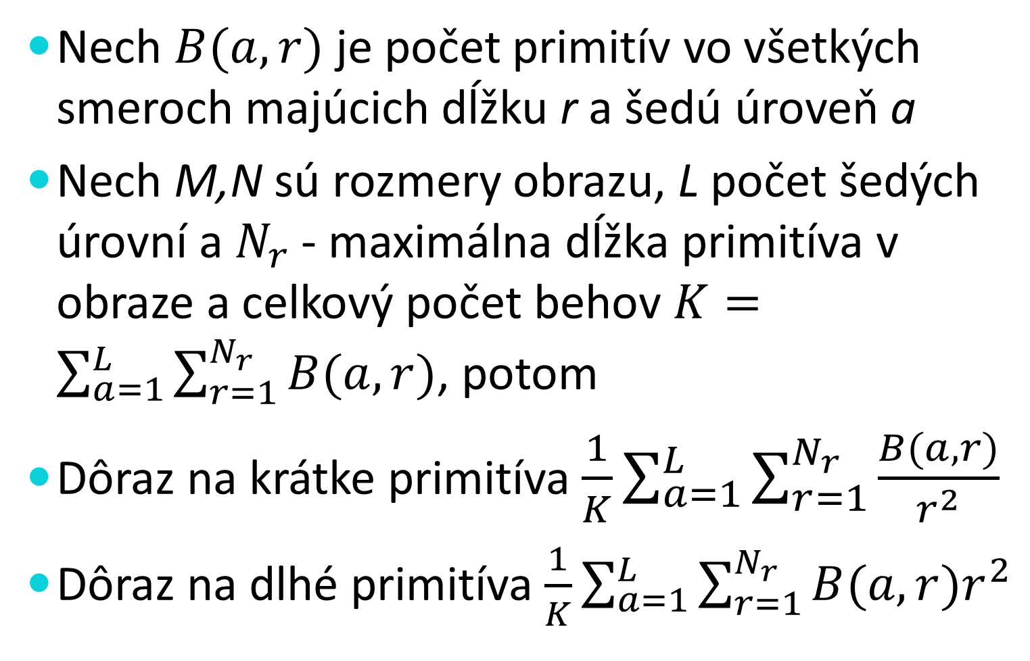
Meranie dĺžky primitíva II
Nech $B(a,r)$ je počet primitív vo všetkých smeroch majúcich dĺžku r a šedú úroveň a
Nech M,N sú rozmery obrazu, L počet šedých úrovní a $N_{r}$ - maximálna dĺžka primitíva v obraze a celkový počet behov $K=\sum_{a=1}^{L}{\sum_{r=1}^{N_{r}}{B(a,r)}}$, potom
Dôraz na krátke primitíva $\frac{1}{K}\sum_{a=1}^{L}{\sum_{r=1}^{N_{r}}{\frac{B(a,r)}{r^{2}}}}$
Dôraz na dlhé primitíva $\frac{1}{K}\sum_{a=1}^{L}{\sum_{r=1}^{N_{r}}{B(a,r)r^{2}}}$

Slide 15
Syntaktické popisy textúr
Sú založené na vyjadrení priestorových vzťahov pomocou slov generovaných nejakou gramatikou (keď sa primitíva pravidelne opakujú)
V reálnych textúrach bývajú nepravidel-nosti a kazy, preto treba použiť v popise gramatík pravidlá umožňujúce variácie alebo použiť stochastické gramatiky

Slide 16
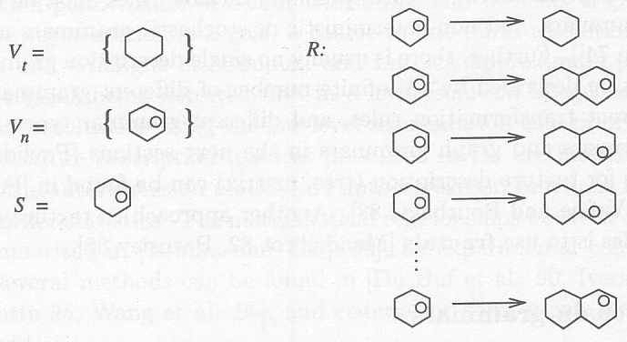
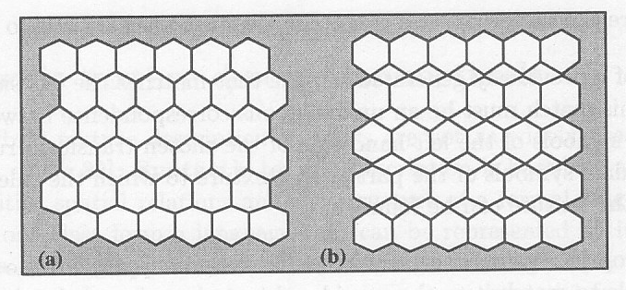
Syntaktické popisy textúr II
Gramatiky tvarových reťazcov:
a) prijaté
b) odmietnuté

Slide 17
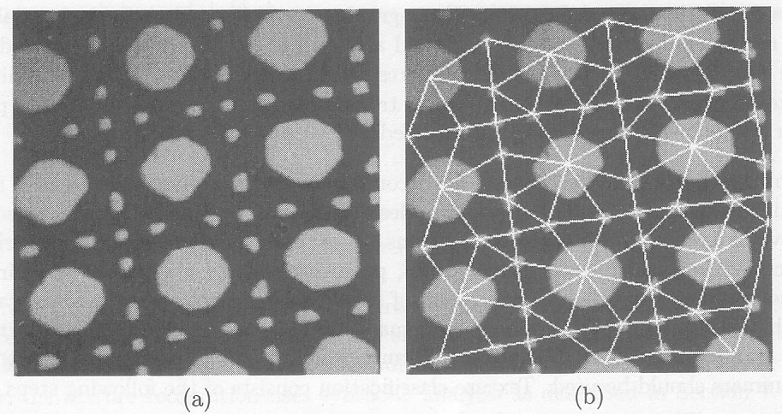
Syntaktické popisy textúr III
Grafové gramatiky konštruujú rovinný graf rozloženia primitív. Musia poznať primitíva a priestorové vzťahy sa odrazia v štruktúre grafu

Slide 18
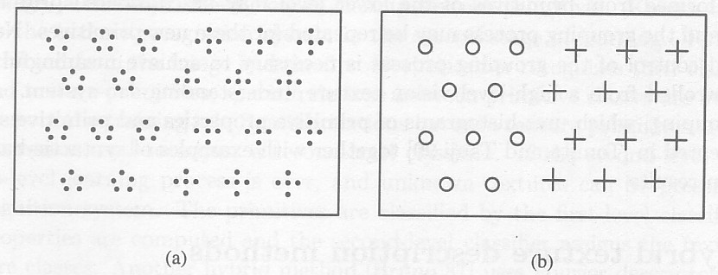
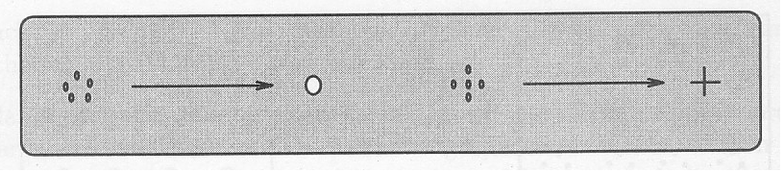
Syntaktické popisy textúr IV
Syntaktické metódy sú cenené pre ich schopnosť popísať textúry na viacerých hierarchických úrovniach

Slide 19
Použitie rozpoznávania textúr
Pri vyhodnocovaní DPZ (úroda, stav poškode-nia lesa)
Automatická diagnóza pľúcnych ochorení z RTG snímok,
Rozpoznávanie typov oblakov pri meteorolo-gických dátach.
Klasifikácia ciest, budov, poľnohospodárskych oblastí, prírodných objektov
Rozpoznávanie stromov do piatich kategórií

